Slide 1
Rimski sužnji in gladiatorji

Slide 2
Gladiatorji
Gladiator- Suženj ali svobodnjak prodan v gladiatorske šole.
Borili so se en gladiator proti drugemu ali v skupinah.
Poznamo več vrst gladiatorjev.
Gladiatorji so se borili v amfiteatrih, kjer so zabavali množico z spretnim ubijanjem.

Slide 3
Gladiatorske igre
Gladiatorske igre so bili boji gladiatorjev z živalmi ter med seboj.
Med rimljani so bile zelo priljubljene.
Te igre so poznali že Etruščani.
Prvi rimski boj , ki mu je bilo mogoče prisostvovati, je bil boj med tremi pari gladiatorjev, ki so se spopadli v Forumu v 3. stoletju pr.n. št.
Ta vrsta prireditev je bila dokaj priljubljena.
Boj

Slide 4
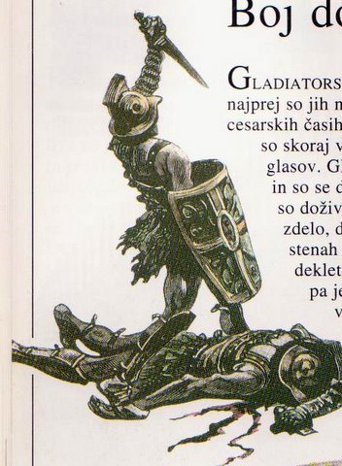
Orožje gladiatorjev
Čelada
BOJ
Ščit

Slide 5
Boj (utrinek iz filma)

Slide 6
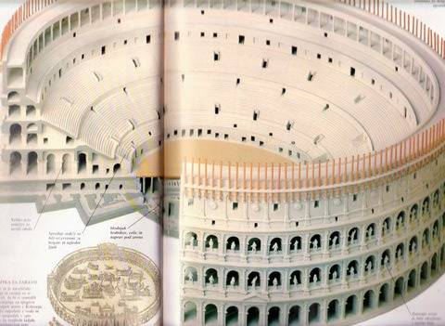
Kolosej
Kolosej je bil zgrajen, da bi ljudje gledali prelivanje krvi in ubijanje.Gladiatorji so se bojevali med seboj do smrti.
Gladiatorji so pred bitko bili v podzemlju pod » odrom« skupaj z živalmi , ki so jih z dvigali pripeljali v areno.
Slika Koloseja je tudi v ozadju diaprojekcije
Kolosej

Slide 7
O gladiatorjih,šolah,ter bojih
Gladitorski boji so bili verskega izvora
Obstajali so poklicni gladiatorji
V šolah so preživljali muke
Nekateri svobodnjaki so se zaradi želje po slavi prodali v gladiatorske šole
Ko so prišli v areno se cezarja pozdravili-živeli cezar, pozdravljajo te tisti , ki se odpravljajo v smrt. oz. ave cesar , morituri te salutant

Slide 8
Dogajanje pred bojem
Boj z živalmi
Boj med gladiatorji

Slide 9
PODROBNOSTI GLADIATORSKIH IGER
Pravila:
Gladiatorji so se razlikovali glede na način bojevanja in uporabo orožja
Boji so potekali med gladiatorji različnih vrst
Sodniki so skrbeli, da so boji potekali po pravilih
Boj:
Gladiatorji so se urili skupaj v vojašnicah
Zaradi nastopanja brez oklepa je bil boj življensko nevaren in časten.
Če je nasprotnik gladiatorju prerezal arterijo, je ta umrl.

Slide 10
Gladiatorska prisega
Svobodnjake in tudi številne sužnje, prodane v gladiatorske šole je čakalo:
Ožigosanje
Vklepanje v verige
Morebiten uboj z železnim orožjem
Plačevanje hrane in pijače z lastno krvjo
Trpljenje zaradi stvari, ki jih niso izbrali sami
Veščine in čast:
Gladiatorji so poosebljali z vrlinami:
Pogumno bojevanje in častna smrt
Gledalci so občudovali spretno ubijanje in junaško smrt

Slide 11
Vrste gladiatorjev
RETIARIUS ali mož z mrežo
Nosil je predpasnik okoli bokov in pas
Ni imel oklepa
V desni roki je imel mrežo
Nosil je podlogo in ščit na rami,da si je varoval levo roko
Z levo roko je uporabljal trizob in bodalo
Hitro se je premikal
SECUTOR ali preganjalec
Na glavi je imel čelado z grebenom
Nosil je težki ščit
Levo roko je imel zavarovano z usnjenimi trakovi
Bil je dobro zaščiten, ampak počasen.
Zapestja in komolce si je ovil z usnjenimi trakovi

Slide 12
HOPLOMACHUS ali oboroženec
Uporabljal je majhen okrogel ščit
Na desni roki in levi nogi je imel podložen oklep
Nosil je čelado z odprtino na obrazu, da je videl, kako najbolje uporabiti ščit
MURMILLO ali ribji bojevnik
Nosil je čelado z grebenom in ribjim znakom
Imel je meč in štirikoten ščit
Levo roko, v kateri je imel meč si je zaščitil z oklepom
Varoval si je najbolj ranljive dele telesa
Zaščitil si je obe nogi

Slide 13
Secutor ali preganjalec

Slide 14
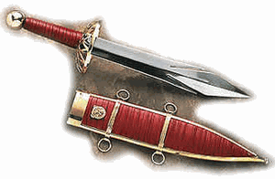
Njegov meč
Hoplomachus ali oboroženec

Slide 15
Murmillo ali ribji bojevnik

Slide 16
RETIARIUS ali mož z mrežo

Slide 17
SUŽNJI
Ljudje so postali sužnji na različne načine: v vojni, na sodišču ali po rojstvu suženjskih staršev.
Suženj je bil absolutna last svojega gospodarja in mu je bil povsem podrejen
Sužnjev je bilo v Rimu največ
Nečloveške razmere v katerih so bili prisiljeni živeti, so prispevale k izbruhu številnih uporov
Cene sužnjev so se razlikovale glede na njihovo starost in sposobnost
Bogate družine so imela učene sužnje za učitelje,kuharje,pisarje,zdravnike in glasbenike

Slide 18
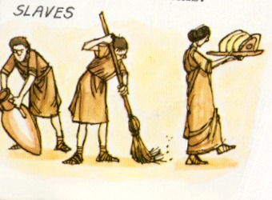
Sužnji so delali v tovarnah,rudnikih,kmetijah…
Dela hišnih sužnjev

Slide 20
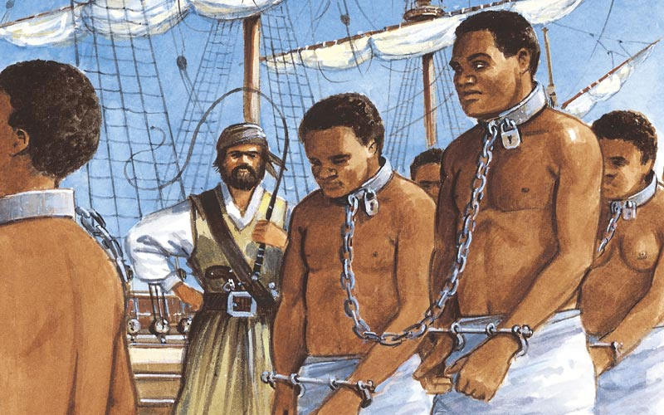
Sužnji v verigah

Slide 21
Zahvaljujemo se vam za pozornost in upamo, da vam je bila naša predstavitev všeč.

